Slide 1
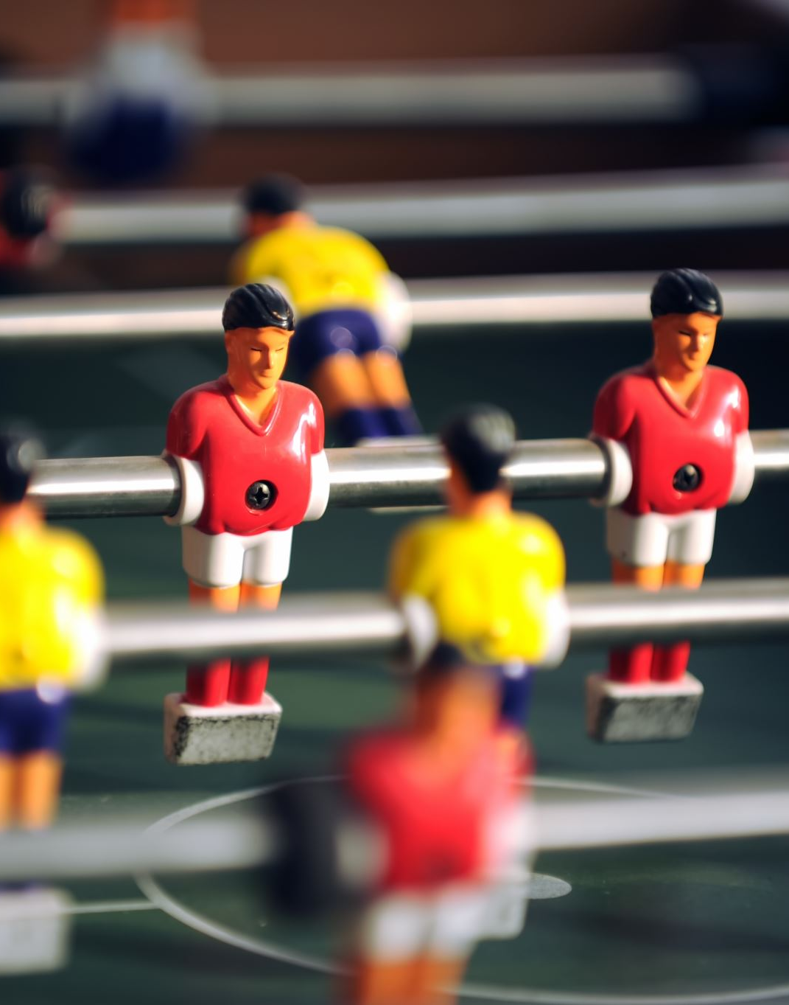
Årshjul OIL Fotball
2025

Slide 2
Januar
Frister
10/1 Lagspåmelding 13 år og eldre
16/1 Innmelding Klubb BDO G/J 12 år
Aktiviteter
Bambusa cup Lillehammer
Møter/seminarer
18-19/1 Lederkurs I (Styre OIL Fotball)

Slide 3
Februar
Frister
10/2 Lagspåmelding 10-12 år
Aktiviteter
22/2-23/2 Grasrottrenerkurs del 1
Møter/seminarer
15/2 Anleggskonferanse (Kretstinget)
16/2 Kretsting NNF Trøndelag 2025
25/2 Årsmøte OIL Fotball 2025
? Møte Dommeransvarlige sone Gauldal

Slide 4
Mars
Frister
10/3 Lagspåmelding 7-9 år
Aktiviteter
17/3 Trenerforum 1 – Tema: Felles cuper….
24/3 Kick off klubbdommere
31/3 Klubbdommerkurs
Møter/seminarer
1/1-2/1 Forbundstinget Ullevål NNF
?/3 Oppfølging av Fair Play i lag /Klubb

Slide 5
April
Frister
10/4 Kampendringer går 2025
Aktiviteter
5/4-6/4 Grasrottrenerkurs del 3

Slide 6
Mai
Frister
1/5 Søknad om klubbturneringer i futsal 2026
Aktiviteter
Oppstart 6-åringer G/J
30/5 - 1/6 Hydro Cup
Møter/seminarer
4/5 Annleggsseminar vår (spillemidler) Krets

Slide 7
Juni
Frister
10/6 Lagsendringer vår til høst 2025
Aktiviteter
2/6 Trenerforum 2
10/6 Klubbdommerkurs 9er fotball
25/6 - 27/6 Leeds United Fotballskole
?? Evaluering vårsesong J14 – J17, trener og SU

Slide 8
Juli
Aktivitet
26/7-2/8 Norway Cup

Slide 9
August
Frister
17/8 Kampendringer høst 2025
17/8 Søknad dispensasjon fra aldersbestemmelser
Aktivitet
12/8 Trenerforum 3

Slide 10
September
Frister
1/9 Registrering i Fiks – 6 åringer 2026
10/9 Overganger i fotball
Aktivitet
6-7/9 Mini Tine 2025 6-9 år
12-14/9 Orkla Sparebankcup 2025
Møter/seminarer
28/9 Anleggsseminar Høst (Vinterdrift) Krets
? Dommeransvarlig møte Krets

Slide 11
Oktober
Frister
1/10 Påmelding futsal (ungdom/senior)
Aktivitet
21/10 Avslutning klubbdommere
22/10 Trenerforum 4 (Evaluering 2025)

Slide 12
November
Frister
1/11 Søknad om klubbturnering for 2026
9/11 Bekreftelse J/G 16/19 0er div 2026
16/11 Baneskjema (spisse bane??)
21/11 Offentliggjøring hovedterminliste 2026
Aktivitet
Fotballgalla
Møter/seminarer
15-16/11 Trøndersk Fotballseminar 2025 Krets

Slide 13
Desember
Frister
1/12 Innmelding Grasrotrenerkurs 2026
8/12 Påmelding av lag sesong 2026 åpner

Slide 14
Oppsummering frister 2025
10/1 Lagspåmelding 13 år og eldre
16/1 Innmelding Klubb BDO G/J 12 år
10/2 Lagspåmelding 10-12 år
10/3 Lagspåmelding 7-9 år år
10/4 Kampendringer går 2025
1/5 Søknad om klubbturneringer i futsal 2026
10/6 Lagsendringer vår til høst 2025
17/8 Kampendringer høst 2025
17/8 Søknad dispensasjon fra aldersbestemmelser
1/9 Registrering i Fiks – 6 åringer 2026
10/9 Overganger i fotball
1/10 Påmelding futsal (ungdom/senior)

Slide 15
Oppsummering frister 2025
1/11 Søknad om klubbturnering for 2026
9/11 Bekreftelse J/G 16/19 0er div 2026
16/11 Baneskjema (spisse bane??)
21/11 Offentliggjøring hovedterminliste 2026
1/12 Innmelding Grasrotrenerkurs 2026
8/12 Påmelding av lag sesong 2026 åpner

